Slide 1
СТАТУС «СОЦИАЛЬНОЕ ПРЕДПРИЯТИЕ»
ПРОЦЕДУРА ПОЛУЧЕНИЯ/ПОДТВЕРЖДЕНИЯ
(категории, основные условия, порядок)
МЕРЫ ПОДДЕРЖКИ СОЦИАЛЬНЫХ ПРЕДПРИЯТИЙ
Центр инноваций социальной сферы
Фонда поддержки предпринимательства Югры «Мой Бизнес»

Slide 2
СТАТУС «СОЦИАЛЬНОЕ ПРЕДПРИЯТИЕ»
Для признания субъекта малого и среднего предпринимательства социальным предприятием, его деятельность должна быть направлена на:
1
обеспечение занятости социально уязвимых категорий граждан;
2
обеспечение реализации товаров (работ, услуг), произведенных гражданами, отнесенными к категориям социально уязвимых;
3
производство товаров (работ, услуг), предназначенных для граждан, отнесенных к категориям социально уязвимых;
4
осуществление деятельности, направленной на достижение общественно полезных целей и способствующей решению социальных проблем общества;
Уполномоченный орган – Департамент экономического развития Ханты-Мансийского автономного округа – Югры;
Прием документов осуществляется:
 до 1 мая;
 со 2 мая по 31 декабря.

Slide 3
1 КАТЕГОРИЯ
обеспечение занятости граждан, отнесенных к категориям социально уязвимых
УСЛОВИЯ
обеспечение занятости социально уязвимых категорий граждан при условии, что по итогам предыдущего календарного года среднесписочная численность таких лиц среди работников субъекта малого или среднего предпринимательства составляет не менее 50% (но не менее двух лиц, относящихся к таким категориям), а доля расходов на оплату труда таких лиц, в расходах на оплату труда составляет не менее 25%.
ПАКЕТ ДОКУМЕНТОВ
Обязательные документы:
Заявление;
Сведения о численности и заработной плате работников;
Копия штатного расписания;
Копии трудовых договоров;
Согласие работников на обработку персональных данных;
Копии документов, подтверждающих, что работники являются гражданами, отнесенными к категориям социально-уязвимых.
Необязательные документы, но рекомендуемые:
 Отчет о социальном воздействии.

Slide 4
Лица, отнесенные к категориям социально уязвимых, в соответствии с п.1 ч.1 ст. 24.1 Федерального закона от 24.07.2007 № 209-ФЗ «О развитии малого и среднего предпринимательства в Российской Федерации»:
инвалиды и лица с ограниченными возможностями здоровья;
одинокие и (или) многодетные родители, воспитывающие несовершеннолетних детей, в том числе детей-инвалидов;
пенсионеры и граждане предпенсионного возраста;
выпускники детских домов в возрасте до двадцати трех лет;
лица, осужденные к лишению свободы и принудительным работам в период отбывания наказания, и лица, освобожденные из мест лишения свободы и имеющие неснятую или непогашенную судимость;
беженцы и вынужденные переселенцы;
малоимущие граждане;
лица без определенного места жительства и занятий;
граждане, не указанные в предыдущих подпунктах, признанные нуждающимися в социальном обслуживании.

Slide 5
Лица, отнесенные к категориям социально уязвимых, в соответствии с п.1 ч.1 ст. 5.1 Закона ХМАО – Югры от 29.12.2007 N 213-оз «О развитии малого и среднего предпринимательства в Ханты-Мансийском автономном округе – Югре» :
лица из числа детей-сирот;
лица из числа детей, оставшихся без попечения родителей;
выпускники организаций для детей-сирот и детей, оставшихся без попечения родителей, в возрасте до 23 лет;
лица из числа родителей (законных представителей), воспитывающих детей-инвалидов в возрасте до 23 лет.

Slide 6
Индивидуальный предприниматель, являющийся инвалидом и осуществляющий предпринимательскую деятельность без привлечения работников.
Новая категория
п.1.1 ч.1 ст. 24.1 Федерального закона от 24.07.2007 № 209-ФЗ
«О развитии малого и среднего предпринимательства в Российской Федерации»:
УСЛОВИЯ
субъект малого или среднего предпринимательства - индивидуальный предприниматель, являющийся инвалидом и осуществляющий предпринимательскую деятельность без привлечения работников;
Если у предпринимателя, являющегося инвалидом, трудоустроены другие работники:
 по итогам предыдущего календарного года среднесписочная численность лиц из числа социально уязвимых категорий граждан (среднесписочная численность лиц, увеличенная на единицу, в отношении индивидуальных предпринимателей, являющихся инвалидами), среди работников субъекта МСП (среди работников субъекта МСП с учетом самого индивидуального предпринимателя в отношении индивидуальных предпринимателей, являющихся инвалидами) составляет не менее 50%, а доля расходов на оплату труда таких лиц, в расходах на оплату труда составляет не менее 25%.

Slide 7
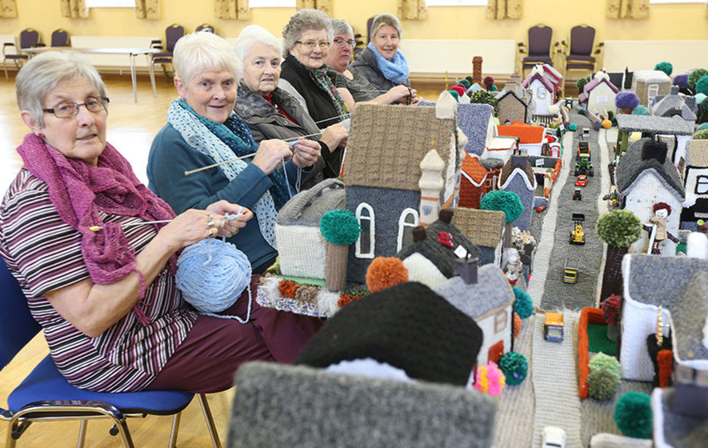
2 КАТЕГОРИЯ
обеспечение реализации товаров (работ, услуг), произведенных гражданами, отнесенными к категориям социально уязвимых
УСЛОВИЯ
доля доходов от осуществления такой деятельности по итогам предыдущего календарного года должна составлять не менее 50% в общем объеме доходов, а доля полученной чистой прибыли за предшествующий календарный год, направленная на осуществление такой деятельности в текущем календарном году, должна составлять не менее 50% от размера указанной прибыли.
ПАКЕТ ДОКУМЕНТОВ
Обязательные документы:
 Заявление;
 Справка о доле доходов и о доле полученной чистой прибыли;
 Сведения о реализации товаров (работ, услуг), производимых
гражданами, относящимися к категориям социально уязвимых;
Необязательные документы, но рекомендуемые:
 Отчет о социальном воздействии.

Slide 8
3 КАТЕГОРИЯ
производство товаров (работ, услуг), предназначенных для граждан, отнесенных к категориям социально уязвимых
УСЛОВИЯ
доля доходов от осуществления такой деятельности по итогам предыдущего календарного года должна составлять не менее 50% в общем объеме доходов, а доля полученной чистой прибыли за предшествующий календарный год, направленная на осуществление такой деятельности в текущем календарном году, должна составлять не менее 50% от размера указанной прибыли.
ПАКЕТ ДОКУМЕНТОВ
Обязательные документы:
 Заявление;
 Справка о доле доходов и о доле полученной чистой прибыли;
 Сведения об осуществляемой деятельности по производству товаров (работ, услуг) для граждан, отнесенных к категориям социально уязвимых.
Необязательные документы, но рекомендуемые:
 Отчет о социальном воздействии.

Slide 9
Виды деятельности в соответствии с п.3 ч.1 ст. 24.1 Федерального закона от 24.07.2007 № 209-ФЗ «О развитии малого и среднего предпринимательства в Российской Федерации»:
оказание социально-бытовых услуг;
оказание социально-медицинских услуг;
деятельность по оказанию социально-психологических услуг;
деятельность по оказанию социально-педагогических услуг;
деятельность по оказанию социально-трудовых услуг;
деятельность по оказанию услуг, предусматривающих повышение коммуникативного потенциала, реабилитацию и социальную адаптацию, услуг по социальному сопровождению;
производство и (или) реализация медицинской техники, протезно-ортопедических изделий, программного обеспечения, а также технических средств, которые могут быть использованы исключительно для профилактики инвалидности;
деятельность по организации отдыха и оздоровления инвалидов и пенсионеров;
деятельность по оказанию услуг в сфере дополнительного образования;
деятельность по созданию условий для беспрепятственного доступа инвалидов к объектам социальной, инженерной, транспортной инфраструктур и пользования средствами транспорта, связи и информации.

Slide 10
осуществление деятельности, направленной на достижение общественно полезных целей и способствующей решению социальных проблем общества
4 КАТЕГОРИЯ
УСЛОВИЯ
доля доходов от осуществления такой деятельности по итогам предыдущего календарного года должна составлять не менее 50% в общем объеме доходов, а доля полученной чистой прибыли за предшествующий календарный год, направленная на осуществление такой деятельности в текущем календарном году, должна составлять не менее 50% от размера указанной прибыли.
ПАКЕТ ДОКУМЕНТОВ
Обязательные документы:
 Заявление;
 Справка о доле доходов и о доле полученной чистой прибыли;
 Сведения об осуществлении деятельности, направленной
на достижение общественно полезных целей и способствующей
решению социальных проблем общества.
Необязательные документы, но рекомендуемые:
 Отчет о социальном воздействии.

Slide 11
Виды деятельности в соответствии с п.4 ч.1 ст. 24.1
Федерального закона от 24.07.2007 № 209-ФЗ
«О развитии малого и среднего предпринимательства в Российской Федерации»
 отдых и оздоровление детей;
 психолого-педагогическая, медицинская и социальная помощь обучающимся;
 дошкольное образование и общее образование, дополнительное образование детей;
 культурно-просветительская деятельность;
 психолого-педагогические и иные услуги;
 деятельность по обучению работников и добровольцев (волонтеров) СО НКО, направленному на повышение качества предоставления услуг такими организациями;
 деятельность по оказанию услуг, направленных на развитие межнационального сотрудничества, сохранение и защиту самобытности, культуры, языков и традиций народов Российской Федерации;
 деятельность по реализации книжной продукции для детей и юношества, учебной, просветительской и справочной литературы.

Slide 12
Виды деятельности в соответствии с п.2 ч.1 ст. 5.1 Закона ХМАО – Югры от 29.12.2007 N 213-оз
«О развитии малого и среднего предпринимательства в Ханты-Мансийском
автономном округе – Югре» :
предоставление услуг лицам, относящимся к социально незащищенным группам граждан, и семьям с детьми в области здравоохранения, проведение занятий в детских и молодежных кружках, секциях, студиях;
оказание услуг в сфере физической культуры и спорта;
организация социального туризма (в части экскурсионно-познавательных туров для лиц, относящихся к социально незащищенным группам граждан);
оказание помощи пострадавшим в результате стихийных бедствий, экологических, техногенных или иных катастроф, социальных, национальных, религиозных конфликтов, беженцам и вынужденным переселенцам;
производство и (или) реализация медицинской техники, протезно-ортопедических изделий, а также технических средств, включая автомототранспорт, материалы, которые могут быть использованы исключительно для профилактики инвалидности или реабилитации инвалидов;
предоставление образовательных услуг лицам, относящимся к социально незащищенным группам граждан.

Slide 13
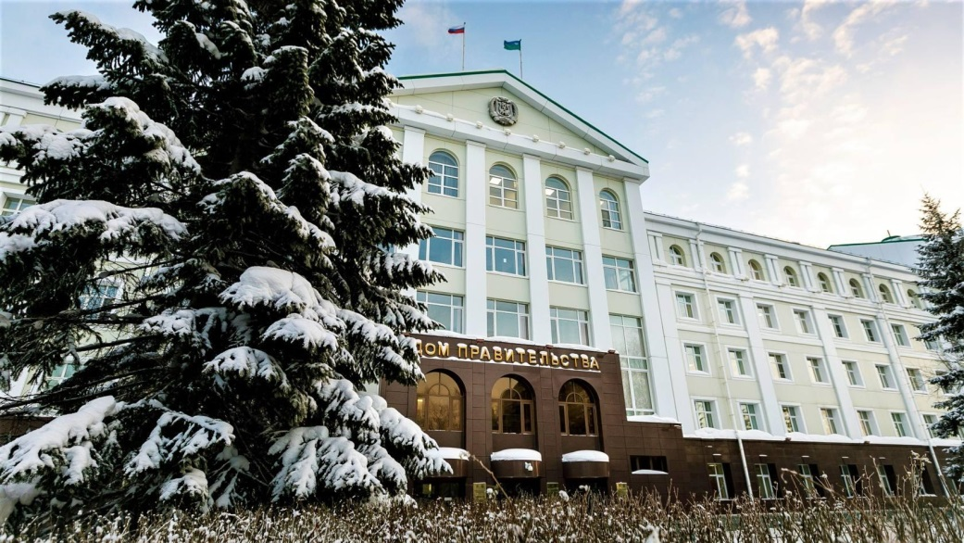
ПОДАЧА ДОКУМЕНТОВ
после заполнения документов не забудьте поставить дату, подпись, печать (при наличии);
оригиналы документов на бумажном носителе направляются в Уполномоченный орган – Департамент экономического развития Ханты-Мансийского автономного округа – Югры;
способы подачи: лично, МФЦ, почтовое отправление;
срок рассмотрения документов – 30 рабочих дней;
результаты будут направлены Вам способом, указанном в Заявлении (почтовое отправление или электронная почта);
сведения о наличии статуса социальное предприятие отражены в Едином реестре субъектов МСП.

Slide 14
НОРМАТИВНО-ПРАВОВАЯ БАЗА
1
Федеральный закон от 24.07.2007 № 209-ФЗ «О развитии малого и среднего предпринимательства в Российской Федерации»
2
Приказ Минэкономразвития РФ от 29.11.2019 № 773 «Об утверждении Порядка признания субъекта малого или среднего предпринимательства социальным предприятием и Порядка формирования перечня субъектов малого и среднего предпринимательства, имеющих статус социального предприятия»
3
Закон ХМАО - Югры от 29.12.2007 № 213-оз «О развитии малого и среднего предпринимательства в Ханты-Мансийском автономном округе – Югре»
4
Приказ Департамента экономического развития ХМАО - Югры от 23.03.2020 № 125-нп «Об утверждении Административного регламента предоставления государственной услуги по признанию субъекта малого или среднего предпринимательства Ханты-Мансийского автономного округа - Югры социальным предприятием»

Slide 15
МЕРЫ ПОДДЕРЖКИ
СОЦИАЛЬНЫХ ПРЕДПРИЯТИЙ

Slide 16
ГРАНТЫ ДЛЯ СОЦИАЛЬНЫХ ПРЕДПРИЯТИЙ
Гранты предоставляются субъектам малого и среднего предпринимательства со статусом социальное предприятие на начало и развитие своего дела при условии софинансирования 25%.
СУММА ГРАНТА СОСТАВЛЯЕТ ОТ 100 ДО 500 ТЫСЯЧ РУБЛЕЙ.
Средства гранта могут быть направлены на компенсацию следующих расходов:
 аренда нежилого помещения;
 ремонт нежилого помещения, включая приобретение строительных материалов;
 оплата коммунальных услуг;
 приобретение оргтехники, оборудования, программного обеспечения;
 выплата по передаче прав на франшизу (паушальный взнос) и др.
Уполномоченный орган – Департамент экономического развития Ханты-Мансийского автономного округа – Югры;

Slide 17
Сниженный размер арендной платы за имущество*
Налоговые льготы
Имущественная поддержка
Пониженная налоговая ставка 1%*
ПО УПРОЩЕННОЙ СИСТЕМЕ НАЛОГООБЛОЖЕНИЯ С ОБЪЕКТОМ НАЛОГООБЛОЖЕНИЯ «ДОХОДЫ»
Условия:
наличие статуса "социальное предприятие";
помещение находится в государственной
собственности.
Социальные предприятия платят налог со ставкой 1% вместо 6%.
Социальные предприятия платят 10%
от рыночной стоимости аренды.
Как получить?
иметь статус социальное предприятие;
при составлении налоговой декларации указать налоговую ставку в размере 1%.
* Закон Ханты-Мансийского автономного округа - Югры от 30 декабря 2008 года № 166-оз "О ставках налога, уплачиваемого в связи с применением упрощенной системы налогообложения" .
* Постановление Правительства Ханты-Мансийского автономного округа - Югры от 27 ноября 2017 года № 466-п.

Slide 18
Льготные условия предоставления микрозаймов*
Гарантии и поручительства
Микрофинансирование
Льготные условия предоставления гарантий и поручительств*
Условия:
наличие регистрации и (или) постановка на налоговый учет в автономном округе;
осуществление деятельности на территории автономного округа;
наличие у субъекта малого и среднего предпринимательства статуса социальное предприятие.
размер поручительства до 80% от суммы денежных обязательств;
размер вознаграждения для социальных предприятий – 0,5% годовых от суммы предоставленного поручительства.
процентная ставка существенно ниже чем в коммерческих банках – 2,5%!
максимальная сумма займа до 5 000 000 руб. на срок до 36 месяцев.
* Предоставляется Фондом содействия кредитованию малого и среднего бизнеса «Югорская региональная гарантийная организация»
* Предоставляется Фондом «Югорская региональная микрокредитная компания».

Slide 19
Муниципальные меры поддержки
ФИНАНСОВЫЕ МЕРЫ ПОДДЕРЖКИ:
 возмещение части затрат на аренду нежилых помещений;
 возмещение части затрат по консалтинговым услугам;
 возмещение части затрат на приобретение оборудования;
 возмещение части затрат, связанных с началом предпринимательской деятельности и др.
ИМУЩЕСТВЕННЫЕ МЕРЫ ПОДДЕРЖКИ:
 передача в аренду имущества, находящегося в муниципальной собственности, на льготных условиях.

Slide 20
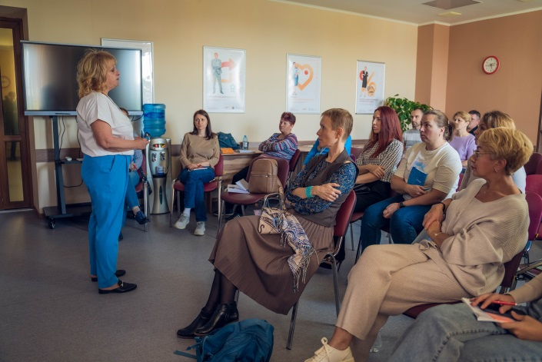
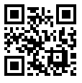
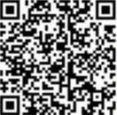
Меры поддержки Фонда «Мой Бизнес»
КОНСУЛЬТАЦИОННАЯ ПОДДЕРЖКА:
 по вопросам ведения бизнеса;
 по вопросам обращения за мерами поддержки и др.
ОБРАЗОВАТЕЛЬНАЯ ПОДДЕРЖКА:
 Школа социального предпринимательства;
 отраслевые курсы;
 акселерационные программы;
 вебинары, семинары, тренинги и др.
шсп86.рф
КОМПЛЕКСНЫЕ УСЛУГИ:
бизнесюгры.рф
 создание веб-сайтов;
 создание видеороликов;
 создание средств индивидуализации;
 создание и проработка финансовой модели и пр.

Slide 21
БЛАГОДАРЮ ЗА ВНИМАНИЕ!
МИРИЕВ ЭЛЬВИН САХАВЕТОВИЧ
РУКОВОДИТЕЛЬ ЦЕНТРА ИННОВАЦИЙ СОЦИАЛЬНОЙ СФЕРЫ
ФОНДА ПОДДЕРЖКИ ПРЕДПРИНИМАТЕЛЬСТВА ЮГРЫ
«МОЙ БИЗНЕС»
8 (3467) 333-896
social@mb-ugra.ru
г. Ханты-Мансийск,
ул. Пионерская, д. 14

